Slide 1
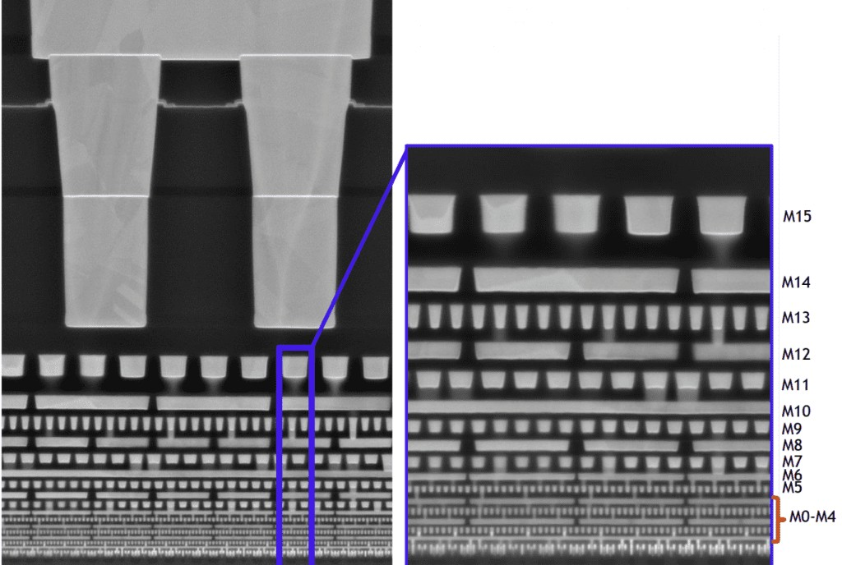
Screening the candidate metals
스크리닝 지표로 본
후보군
재료 | 두께 | 저항률 | 열처리 | 출처
NiAl (Ge(100) 에피탑사) | 7.7 nm | 11.5 µΩ·cm | — | JAP 2024
NiAl (PVD) | 56 nm | 13.9 µΩ·cm | 600 °C PDA | JAP 2024
NiAl (420 °C 증착) | 22 nm | 18 µΩ·cm | in-situ | JAP 2024
CuAl / CuAl2 | 28 nm | 9.5 µΩ·cm | 400 °C PDA | JVST B 2024
Al2Cu | ~30 nm | <10 µΩ·cm | 500 °C PDA | JAP 2024
Al3Sc | 24 nm | 12.6 µΩ·cm | 500 °C PDA | JAP 2024
Cu2Mg | 5 nm | 25.5 µΩ·cm | — | JAP 2024
Source: Semiconductor Digest — Intel 4 BEOL Cu interconnect (M0–M15 단면 SEM).
7 rows · 5 columns
Soulié et al., J. Appl. Phys. 136, 171101 (2024) Table II·III와 Sankaran et al., Phys. Rev. Mater. 5, 056002 (2021)의 계산값을 합쳐 재작도
9.5 µΩ·cm
CuAl/CuAl2, 28 nm · JVST B 2024

Slide 2
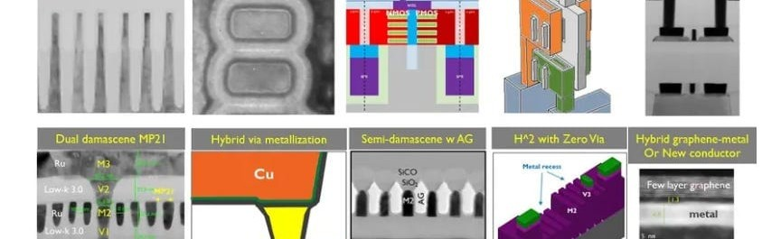
I · Out of 170 candidates
II · Ru cylinderizes when it anneals
MAX 세라믹:
이론상 Cu보다 5–11배
좋은 지표
Ru의 복병:
열처리가 선을 원통형으로 만든다
Sankaran은 MAX 상 170개를 전자구조 계산으로 걸렀고, 그중 69개 안정상이 Cu보다 높은 응집에너지와 낮은 ρ0·λ를 동시에 가졌으며, 24개는 Ru보다도 좋았습니다. 최저값은 β-Ti4InN3의 0.6×10−16 Ω·m² — Cu의 1/11입니다. 다만 이들은 아직 박막 증착·에칭 실증이 없는 계산 단계입니다.
Moors는 여기서 한 발 더 나가, 비등방성 금속을 스칼라 ρ0λ로 줄이면 잘못된 순위가 나온다고 지적하고 유한온도 수송 텐서를 제안했습니다. 결정계에 따라 독립 성분 수가 입방정 1개에서 삼사정 9개까지 달라지고, 300 K 계산 결과 Ru는 전 방향, V2AlC는 면내 방향, MoPt는 x·y 방향에서 Cu를 능가할 여지가 있다고 봤습니다.
Source: Lam Research Newsroom — imec CMOS scaling roadmap (FinFET·Nanosheet·Dual-damascene·Air-gap·Zero-Via 등 단면 모음).
Line resistance
18–22 nm 피치 Ru 배선을 300 mm 웨이퍼에서 열처리했더니 선 저항이 10% 떨어지면서 시단면이 원통형으로 변형(cylinderization)하고, 웨이퍼 전역에서 다중 단락이 나타났습니다. 원인은 입계 모서리에서 시작된 면간 자기확산 — Ru(0002) 면의 원자가 측벽면 Ru(1̅0̅0)·Ru(11̅20)으로 옮겨가 쌓입니다.
−10%
18–22 nm 피치, 300 mm 웨이퍼
420 °C에서 Ru 벌크 확산계수는 1.83×10−43 m²/s에 불과하지만, 특정 원자 배열은 이를 크게 올립니다. IITC 2025 발표는 10 nm Ru 선을 325·420·650 °C에서 최대 5시간 열처리했을 때 온도가 올라갈수록 원통화가 심해졌다고 보고합니다.
69 / 170
안정상 — Cu보다 응집에너지 높고 λ는 낮음
반면 Ru의 전자이동 내성은 뛰어납니다. 21 nm 피치 무배리어 Ru는 30 MA/cm² 초과에서도 고장을 유도하지 못했고, 자기발열 ~260 °C에 도달해서야 고장이 나왔습니다. Mo–Ru 하이브리드는 330 °C, 5 MA/cm²에서 600시간 이상 무고장. Cu 활성화에너지는 0.80–1.05 eV (TaN/Co 0.84·1.02–1.05 eV, TaN/Ru 0.94–0.98 eV).

Slide 3
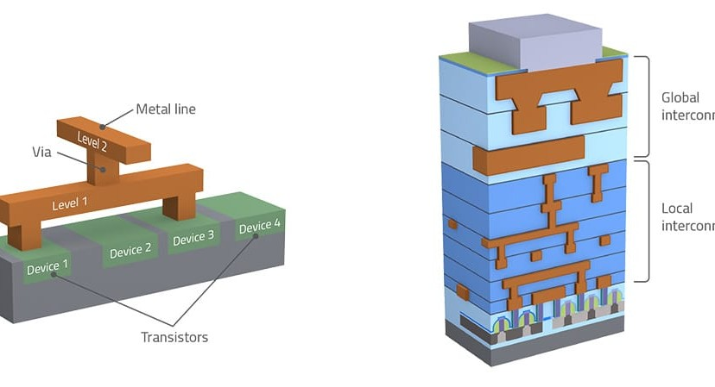
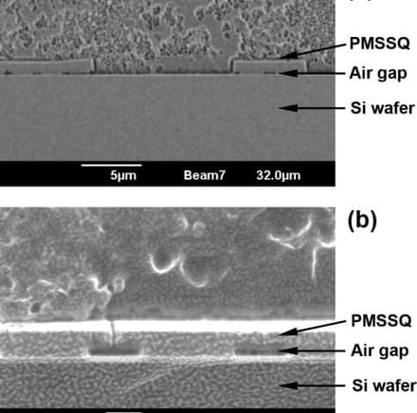
이것이 유명한 ‘holy grail’ 논문입니다.
핵심 수치:
항목 | 값
금속 피치 | 26 → 18 nm (2소재 실증)
선폭(CD) | 9 nm, PVD Ru 30 nm → AR ≈ 3
전도 단면적 | 명목 270 nm² / 전기적 250 nm² / 물리적 257 nm²
EUV 비아 홀 | 최소 20 nm → 접촉면적 180 nm²
비아 저항 | 40 Ω < R < 60 Ω (18–26 nm 피치 전 구간)
Ru 저항률 | 에칭 후 13–15 µΩ·cm, 420 °C 열처리 후 14–15
Ru가 Cu를 이기는 지점 | 전도 단면적 268 nm² 미만 (≈ CD 12 nm 미만)
정렬 허용도 | 의도적 오정렬 ±5 nm까지 비아 저항 유지
절연파괴 | >9 MV/cm @100 °C, 26 nm 피치에서 >16 V
EM | 10 MA/cm², 300 h 저항 변화 없음
열저장 | 200 °C, 120 h 저항·수율 손실 없음
Source: semivision Substack — barrier-free BEOL interconnect 구조 (metal line·via·level, global/local interconnect).
“완전 자기정렬”은 두 번 정렬된다는 뜻입니다. 아래쪽은 Ru 선 위에 남은 SiN 캐핑 안에서 고선택비 가스에칭으로 비아를 뚫어 SiO2 걡필을 건드리지 않고, 위쪽은 Ru 과에칭으로 상부 선 가장자에 맞춥니다. 20 nm 비아 홀이 9 nm 선에 내려앉으면서 스스로 180 nm²로 줌어드는 게 핵심입니다.
패터닝 조합은 Mx가 EUV+SADP, Mx+1과 비아가 EUV 단일 노광입니다. 상부 금속은 정전용량 증가를 상쇄하려고 에어갭과 조합합니다.
A · Super-via, 3-stack
B · Metrology, optical
C · Reliability
3단 고종횡비 슈퍼비아 (Montero Alvarez, IITC 2022)
계측: 14 nm 하프피치를 광학으로 잃지 않고 잡기 (Das, SPIE 2021)
단일 배선으로
잠금하던 기준이
무너지는 중
종횡비 7.7 · 높이 118.5 nm · 하단 CD 15.5 / 상단 CD 22.7 nm · TiOx 0.3 nm + CVD Ru 70 nm · M1 피치 36 nm · Kelvin 58 Ω (2단 66.3 Ω 대비 −13%) · 전기적 수율 >95% · −50°C↔+125°C 1000사이클 500 h 후 저항 거의 불변.
P28·P30 피치, 산화막 도랑 60 nm, TiN 1.5 nm + Ru 충진 — ML로 풀고: LER R² = 0.85 / RMSE 0.03 nm · 메앤더 R² > 0.93 · LER 1.6–2.0 nm · tip-to-tip 22–26 nm. iN5세대는 M2 32 / M1 42 nm에서 T2T CD <1 nm 3σ, EPE ~5 nm 3σ.
Source: ScienceDirect — air gap on PMSSQ.

